Slide 1
High Performance L1 - Solana
資工碩一 張語棠 R13922116

Slide 2
大綱：
Solana介紹
Solana 的團隊背景
融資情況
技術機制
Solana TVL 數據
近期發展更新
總結：爲什麼 Solana 能夠改變未來？

Slide 3
Solana介紹
Solana 是由 Anatoly Yakovenko 所創立，Anatoly Yakovenko 在 2017 年提出 Solana 的白皮書，並隨後在 2018 年與在高通的前同事完成測試網的開發工作，2019 年開始陸續創投機構獲得數千萬到數億美元的投資。
Solana 順利在 2020 年三月上線，號稱是「世界上最快的高性能公鏈」，也由於 Solana 交易速度快速、手續費低廉，故很大程度上彌補了以太坊的缺陷，這也是為何加密貨幣社群將 Solana 稱為「以太坊殺手」的主要原因。
由於功能的不斷完善，以太坊早已成為僅次於比特幣的主流區塊鏈平台，擁有大量的用戶和交易量，但隨著以太坊的廣泛使用，許多問題也開始顯現，例如最主要的就是網路擁塞、手續費高昂、交易速度緩慢等三大問題。

Slide 4
由於進入以太坊的使用者越來越多，這導致了以太坊網路的擁塞十分影響使用者的體驗，儘管以太坊正向更高級的 ETH 2.0 邁進，但開發進展卻十分緩慢，故這使得大量的以太坊使用者開始尋找新的公鏈來替代以太坊。
而 Solana 就是為了解決以太坊網路擁塞、手續費高昂、交易速度緩慢三大痛點而生的新區塊鏈。

Slide 5
Solana 特色
傳輸效能高
Solana 在每秒交易吞吐量 (TPS) 上可以處理多達 6 萬多筆的交易資訊，相當於以太坊的四千多倍，如此快速的交易處理速度，使得 Solana 成為加密世界當中最快的區塊鏈之一。Solana 透過歷史證明機制 (PoH)，就不需要等待所有節點驗證就能夠通過該筆交易，既節省資源也節省時間，如此一來 Solana 得以實現高交易速度的目標。
而且在平均所需的交易費用中，Solana 每筆交易也只需要 0.0015 美元，因此和其他區塊鏈相比，Solana 在高效性能和低成本等優勢的展現之下，進而增加了許多加密貨幣的莫大興趣。
Solana 之所以能夠那麼快地崛起，很大一部分的原因是 Solana 實現了被稱為區塊鏈不可能的三角，即「安全性、去中心化、效率」，由於 Solana 在每秒可以處理的交易量、平均交易手續費、交易延遲時間都勝過以以太坊為頭的其他智能合約區塊鏈，在驗證者數量上也有顧及到去中心化程度。

Slide 6
Solana 的團隊背景
Solana 團隊由一群在高性能計算、分散式系統和密碼學領域擁有豐富經驗的工程師和企業家組成。他們的專業背景涵蓋了科技、金融和軟體工程，特別是在 Qualcomm 等大型科技公司的工作經驗，為 Solana 提供了高性能區塊鏈設計的基礎。

Slide 7
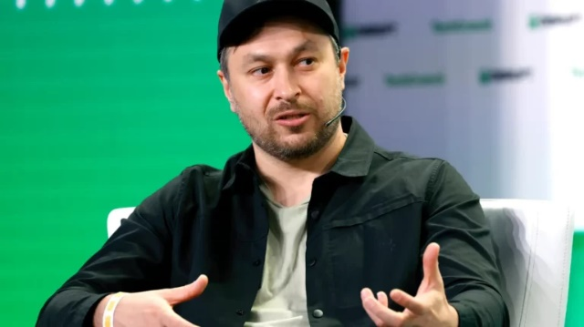
Anatoly Yakovenko（Founder and CEO at Solana）
背景：
在創辦solana以前，主要在Qualcomm工作超過 12 年，專注於分散式系統
設計和高效運算。有十年以上建構高效能作業系統的經驗。
在solana的貢獻：
提出了 Solana 的核心創新概念 Proof of History (PoH)，PoH是Solana 大幅提高交易量的技術。

Slide 8
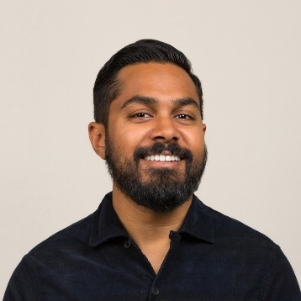
Raj Gokal(Co-Founder of Solana)
Solana Labs 的聯合創始人 Raj Gokal 是一位來自加州舊金山的企業家和經濟學專家。作為 Web3 世界中最大的平台之一的領導者，Gokal 擔任 Solana Labs 的 COO，負責協調日常運營。
Gokal 擁有出色的商業頭腦，幫助新興的 Solana ecosystem projects 在快速變化的環境中站穩腳跟。

Slide 9
融資情況
Solana 總共通過 13 輪融資籌集了 319.5M 美元（約 3.195 億美元）。他們最新的一輪融資是在 2024 年 8 月 14 日，通過 Secondary Market round 完成的

Slide 10
Announced Date | Transaction Name | Number of Investors | Money Raised | Lead Investors
Aug 14, 2024 | Secondary Market - Solana | 1 | — | —
Dec 5, 2023 | Funding Round - Solana | 1 | — | —
Feb 3, 2022 | Seed Round - Solana | 7 | $3.8M | Lemniscap
Aug 19, 2021 | Corporate Round - Solana | — | $13.8K | —
Jun 7, 2021 | Initial Coin Offering - Solana | 23 | $314M | Andreessen Horowitz, Polychain
Mar 25, 2021 | Seed Round - Solana | 1 | — | —
Oct 5, 2020 | Initial Coin Offering - Solana | — | — | —
Mar 26, 2020 | Initial Coin Offering - Solana | — | $1.8M | —
Jan 15, 2020 | Seed Round - Solana | 2 | — | —
Jul 30, 2019 | Seed Round - Solana | 11 | — | Multicoin Capital
Solana Funding History

Slide 11
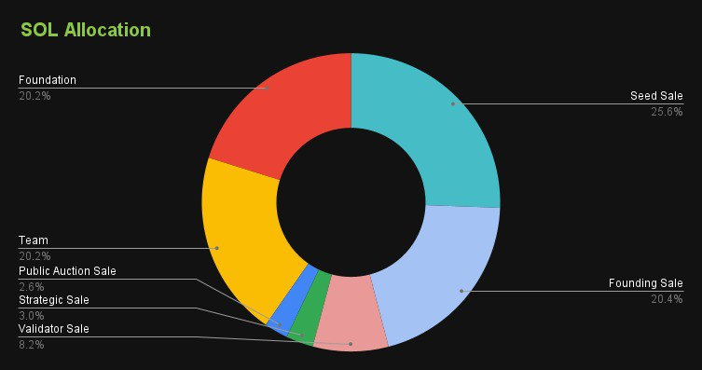
上圖為 SOL幣的代幣分配，初始分配如下：
15.86% SOL幣分配給種子銷售
12.63% SOL幣分配給創始銷售
5.07% SOL幣分配給驗證者銷售
1.84% SOL幣分配給策略性銷售
1.60% SOL幣分配給公開拍賣
12.50% SOL幣分配給團隊
12.50% SOL幣分配給基金會
38.00% SOL幣分配給社區儲備金

Slide 12
技術機制
Solana 是一個第三世代的權益證明 (PoS) 區塊鏈，採用多種獨特創新技術，達成高流通量、快速交易與低費用等目標：
有以下三個主要的技術：
Proof of History (PoH) A clock before consensus
Tower BFT A PoH-optimized version of PBFT
Turbine A block propagation protocol

Slide 13
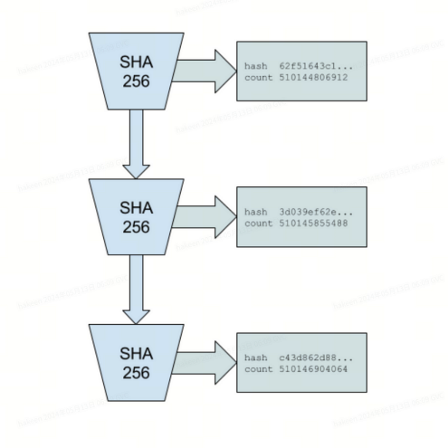
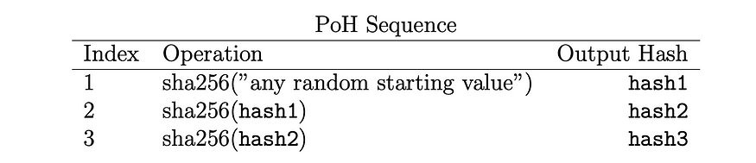
POH演算法
POH（歷史證明，Proof of History）而是一種用來確定交易順序的演算法。它並非一種共識機制。POH技術源自最基礎的密碼學SHA256技術。SHA256通常用於計算資料的完整性，給定一個輸入X，則會產生且僅產生唯一的輸出Y，因此對該X的任何改變都會導致Y的完全不同。

Slide 14
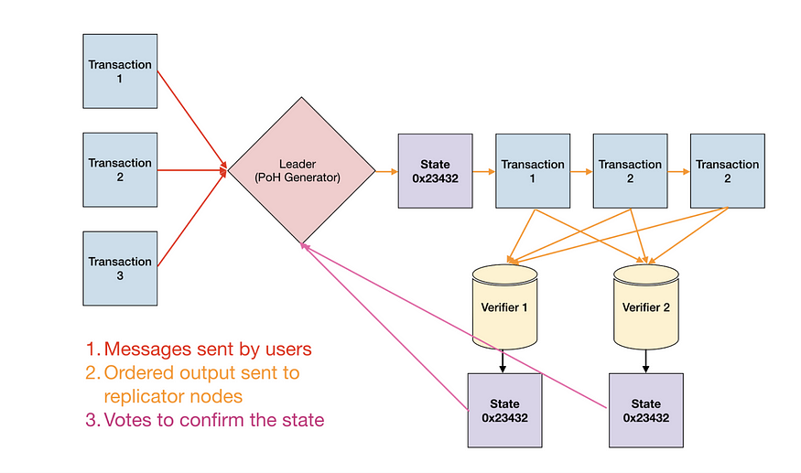
E.g. 三筆交易同時發生，先去leader打 Time Stamp，然後去權益證明驗證

Slide 15
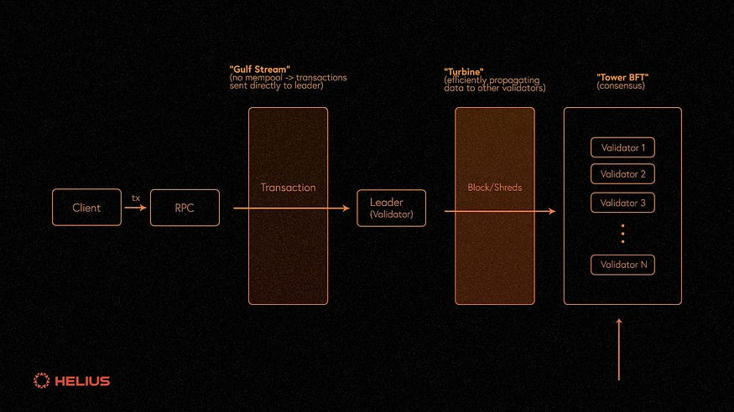
Tower BFT共識機制
驗證者需要通過一種機制達成共識，對區塊內的交易以及順序進行確認，該共識機制採用的是 Tower BFT 共識機制

Slide 16
在 Tower BFT 演算法中規定，若所有驗證者對某個區塊進行投票，且超過 2/3 的驗證者投了「批准」（approve）票，則該區塊即可被確定下來。
該機制的優點是節省大量記憶體，因為僅需要對雜湊序列進行投票即可確認區塊。然而，在傳統的共識機制中，通常採用的是區塊泛洪（Block Flooding）的方式，即驗證者接收到區塊後會將其傳送給周圍的其他驗證者，這會導致網路中的大量冗餘，因為驗證者可能接收到多次相同的區塊。

Slide 17
Turbine機制:
在 Solana 中，由於存在大量驗證者的投票交易，並且因為 Leader 節點的中心化帶來的高效性以及 400 毫秒的 Slot 時間，導致整體區塊大小以及出塊頻率都特別高。大區塊在傳播過程中，會對網路造成很大的壓力。Solana 採用了 Turbine 機制 來解決大區塊的傳播問題。

Slide 18
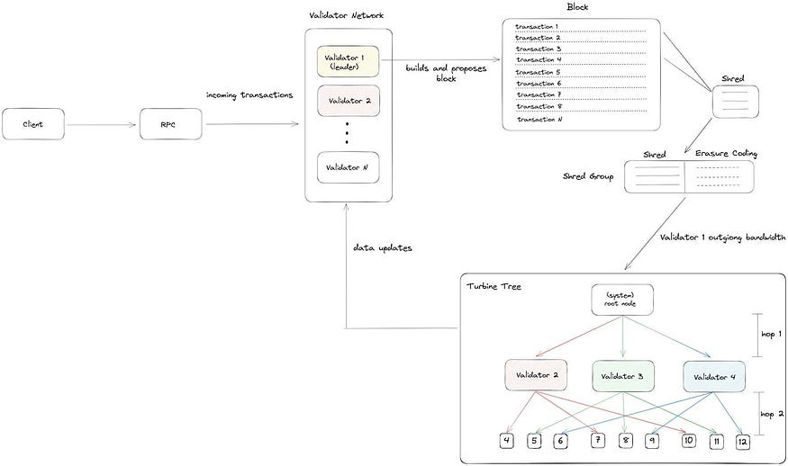
Leader 節點透過一個稱為 Sharding 的過程，將區塊拆分為 shred（子區塊）。這些子區塊的大小以 MTU（最大傳輸單元，指無需進一步分割即可從一個節點傳輸到下一個節點的最大數據量）為單位進行規範。

Slide 19
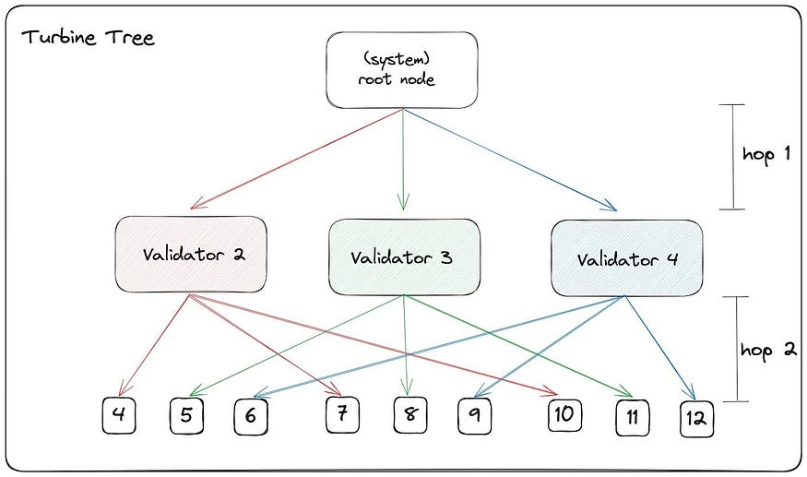
Turbine 將數據分片後，採用多層傳播機制進行數據傳播。Leader 節點會在每個 Slot 結束之前，將區塊交給任意一個區塊驗證者，該驗證者會將區塊分片成 Shreds，，然後啟動 Turbine 傳播。傳播過程如下：

Slide 20
1. 傳播到根節點：
根節點確定哪些驗證者位於哪一層，整個過程分為以下步驟：
創建節點列表：根節點將所有活躍驗證者彙總到一個列表中，並根據每個驗證者在網絡中的權益（即質押的 SOL 數量）進行排序，權重較高的驗證者位於第一層，以此類推。
節點分組：每個位於第一層的驗證者也會創建屬於自己的節點列表，以構建其自己的第一層。
層級形成：從節點列表頂部開始劃分層級，通過確定深度和廣度兩個值，就可以確定整棵樹的形狀。這些參數會影響 Shreds 的傳播速率。

Slide 21
2. 節點層級優勢： 權益佔比較高的驗證者在層級劃分中會位於更高層級，因此能夠更早獲取完整的 Shreds，並恢復完整區塊。而後面層級的節點，由於傳輸損耗，其獲得完整 Shreds 的概率會降低。如果這些 Shreds 不足以構建完整的碎片，這些節點會要求 Leader 節點重新傳輸數據。此時，數據傳輸將從樹內部傳播，而第一層的節點已經提前完成完整區塊的確認。後面層級的節點完成區塊構建的時間會更久。

Slide 22
這套機制的核心思想類似於 Leader 節點的單節點機制。在區塊傳播過程中，一些優先節點（通常是權益較高的節點）會首先獲得 Shreds 並組建完整區塊以達成投票共識。將冗餘數據推向更深層級，能顯著加快 Finality 的進程，並最大化網絡的吞吐量與效率。實際上，前幾層的節點可能已經覆蓋了 2/3 的網絡節點，因此後續節點的投票對最終共識影響不大。

Slide 23
Solana TVL 數據
總鎖倉價值（TVL），全名為 Total Value Locked，指的是 DeFi 協議（平台）的流動性資產總量，是常被用來衡量在資金池裡鎖定的代幣資產總量的指標，通常以美元為單位。
有些投資者會透過此指標來快速地判斷 DeFi 項目的市場整體狀況與市佔率，亦或者直接與其他不同 DeFi 協議的 TVL 指標做比較，評估該協議是否有價值或潛力。

Slide 24
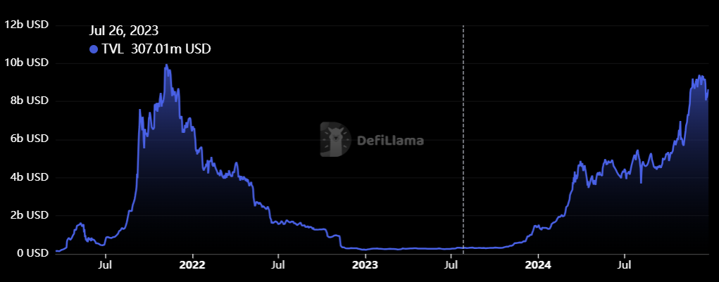
Solana TVL: $8.587b (2024/12/26)
分析：
Solana的TLV基本上跟著大盤走，之前2021-2022和這次2024~的牛市Solana的TLV也跟著漲與跌。

Slide 25
近期發展更新：
主要挑戰：
1. Solana有時候會停機
Solana 網絡有時會崩潰。每一次網絡故障都是對社區信任的打擊，必須儘快解決這個問題。
2. 競爭對手也在進步
更新 2.0 的以太坊、Avalanche 和 Polkadot 是強有力的競爭者。爲了生存，Solana 不僅要保持發展 勢頭，還要提供獨特的東西。
3、加密貨幣市場受到監管機構密切關注。 Solana 必須迅速適應新規則，以避免失去優勢。

Slide 26
2025 年預測
• SOL 價格：如果生態系統繼續發展，SOL 可能會達到 150-300 美元。如果大規模實施 - 甚至更高。
• 生態系統增長：平臺上的 dApp 和項目數量將增加一倍甚至三倍。 Solana 將成爲 Web3 開發人員的中心。
• Metaverses 和 GameFi：Solana 可能成爲遊戲和虛擬世界的關鍵區塊鏈。

Slide 27
總結：爲什麼 Solana 能夠改變未來？
Solana 不僅僅是一個平臺。這是對既定標準的挑戰。它的速度和創新爲創造一個讓區塊鏈成爲日常生活一部分的世界帶來了希望。如果能夠克服其弱點，Solana 可能會在 2025 年成爲下一次加密貨幣革命的領導者。

Slide 28
參考資料：
https://www.linkedin.com/in/anatoly-yakovenko/
https://dailycoin.com/anatoly-yakovenko-founder-of-solana/
https://www.ccn.com/news/solana-ethereum-killer-anatoly-yakovenko/
https://www.oanda.com/bvi-ft/lab-education/cryptocurrency/sol/
https://medium.com/@miixcapital/solana-%E8%B0%83%E7%A0%94%E5%88%86%E6%9E%90%E6%8A%A5%E5%91%8A-59248789aaee
https://dailycoin.com/raj-gokal-solanas-right-hand-man/#h-who-is-raj-gokal
https://www.crunchbase.com/organization/solana-io/investor_financials
https://www.blockchain-council.org/blockchain/what-is-proof-of-history-and-how-does-it-work/
https://www.youtube.com/watch?v=7nFsvTaMi1M
https://www.rayskyinvest.com/58954/defi-tvl#TVL-%E6%98%AF%E4%BB%80%E9%BA%BC%EF%BC%9F
https://www.binance.com/zh-TC/square/post/18005181641170
https://medium.com/@gate_ventures/%E8%AF%A6%E8%A7%A3solana-%E7%9A%84%E6%8A%80%E6%9C%AF%E6%9E%B6%E6%9E%84-%E5%B0%86%E8%A6%81%E8%BF%8E%E6%9D%A5%E7%AC%AC%E4%BA%8C%E6%98%A5%E5%90%97-47a7d7bb64fd

